Slide 1
Real-Time Execution of Action Chunking Flow Policies (NeurIPS 2026)
Undergrad Intern at EECS DGIST

Slide 2
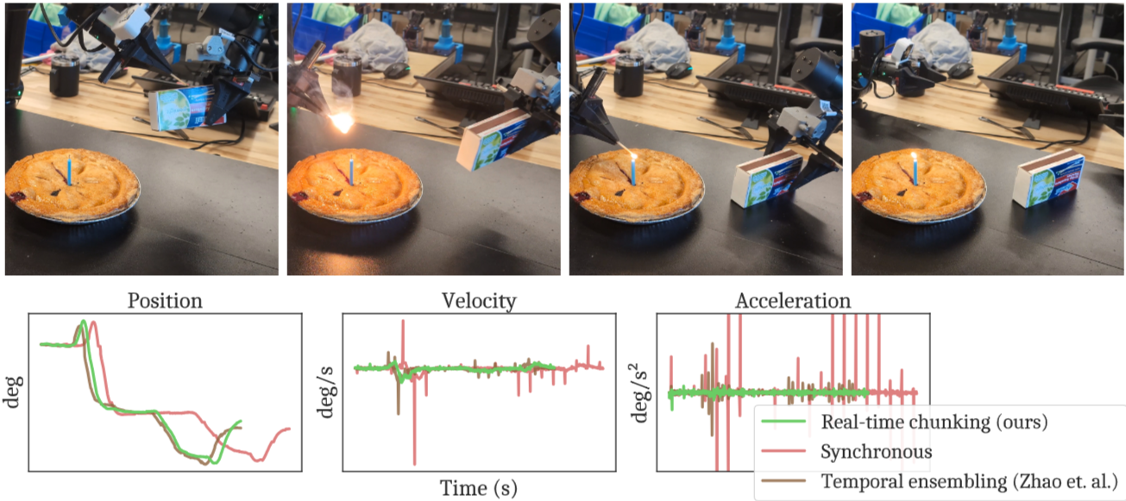
Motivation
VLA의 높은 지연 시간으로 인해 action이 멈추거나 끊어짐
Action chunk 기반 모델에서 다음 chunk로 넘어갈 때 동작이 어색해짐
Notes:
Latency 문제 해결 알고리즘 소개

Slide 3
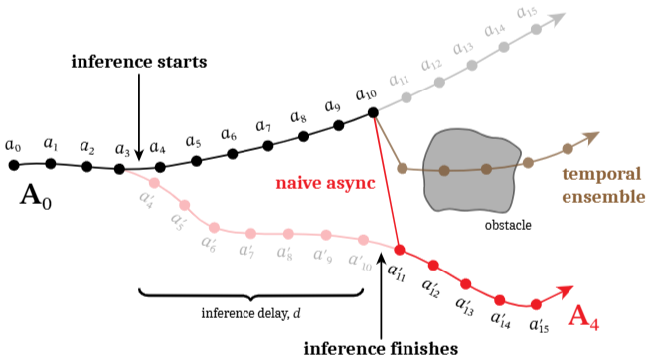
Motivation
Naïve Synchronous: next chunk가 준비될 때까지 로봇이 멈춰야 함
Naïve Asynchronous: new chunck가 시작되는 시점과 이전 동작이 불연속적임
Temporal Ensembling: Multimodality를 가진 데이터에서 잘못된 평균 action을 생성할 수 있음
Temporal Ensembling: Learning Fine-Grained Bimanual Manipulation with Low-Cost Hardware(ICML 2023 workshop)
Notes:
Latency 문제 해결 알고리즘 소개

Slide 4
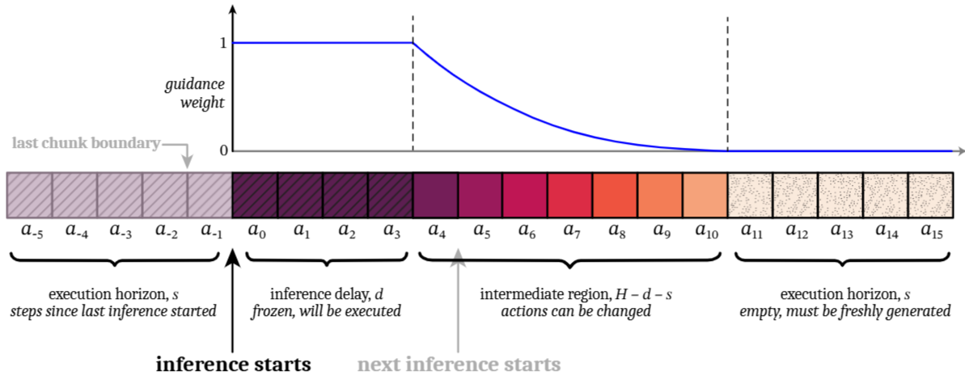
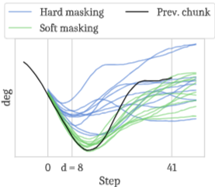
Method
실시간 action chunking
Notes:
겹치는 구간 중 고정된 지연 시간 구간($i<d$)에는 가중치 $1$을 부여하고, 중간 구간($d≤i<H−s$)에는 지수 함수를 따라 $1$에서 $0$으로 서서히 감소하는 가중치를 적용

Slide 5
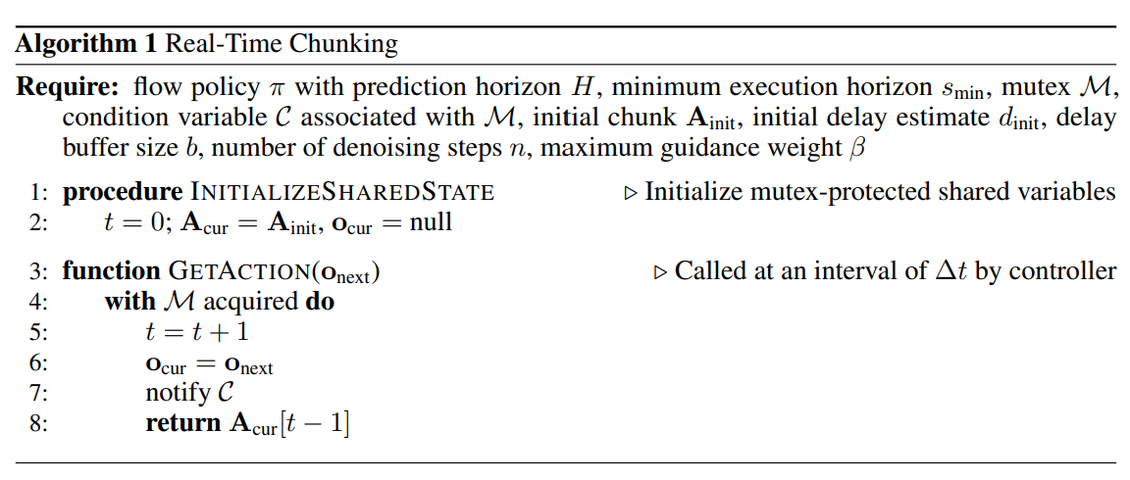
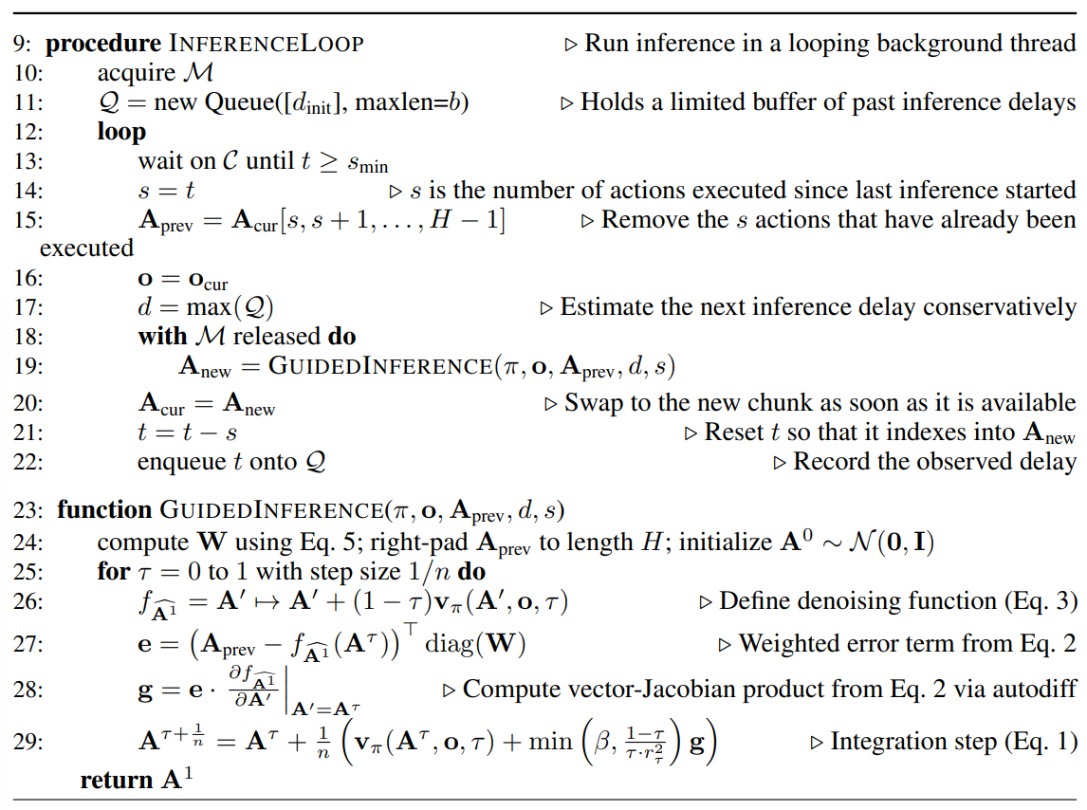

Method
2개의 스레드를 사용
GETACTION
로봇의 관측 정보 업데이트 및 다음 행동 신호를 보냄
현재 action을 실행
INFERENCELOOP
$S_{min}$ 번만큼 기존 action을 실행할 때까지 기다렸다가 남은 미래 궤적을 추론
최근의 추론 delay를 확인하여 다음 추론 시간 예측
추론하는 동안 GETACTION은 기존 chunk 수행
추론이 끝나면 새로운 action chunk로 swap
GUIDEDINFERENCE
Denoising
Notes:
Real Time Chunk
컨트롤러는 GetAction을 통해 알고리즘과 인터페이스하며, 이는 행동 $a_{t−1}$을 소비하고 다음 관측 $o_{t}$를 제공하기 위해 매 $Δt$마다 호출된다. InferenceLoop는 행동이 항상 사용 가능하도록 백그라운드 스레드에서 실행된다. 이것은 과거 지연들의 버퍼를 유지함으로써 다음 지연 $d$를 예측한다.
실행 구간(execution horizon) $s$는 청크마다 바뀔 수 있다. 사용자가 최소한으로 원하는 구간 $S_{min}$을 제공하면, 주어진 청크에 대한 실제 구간은$\max\left(d,s_{min}\right)$이 되며 여기서 $d$는 다음 청크를 계산할 때 발생하는 지연이다. 마지막으로, 알고리즘은 GuidedInference에서 소프트 마스킹 절차가 포함된 인페인팅을 설명하는데, 이는 명시적으로 디노이징 함수(방정식 3)를 정의하고 벡터-야코비안 곱을 계산하며, 이는 역방향 자동 미분(reverse-mode autodifferentiation)을 통해 수행할 수 있다.

Slide 6
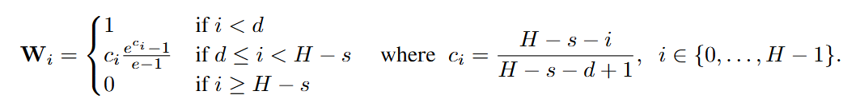
Method
Inference-Time Inpainting with Flow Matching
Soft Masking for Improved Cross-Chunk Continuity
Notes:
Soft maskin을 이용하여 cross-chunk continuity를 실현
$W$를 1과 0이 아닌 실수 가중치로 설정하는 소프트 마스킹을 통해 이를 수행한다. 처음 $d$개의 행동은 $1$의 가중치를 받고, 새로운 청크의 마지막 $s$개 행동은 이전 청크와 겹치지 않으므로 $0$의 가중치를 받는다. 그 사이의 행동들은 $1$에서 $0$으로 지수적으로 감소하는 가중치를 받으며, 이는 미래로 갈수록 행동을 더 큰 불확실성으로 다루어야 한다는 사실을 반영한다. 그 결과 $W$에 대한 표현식은 다음과 같이 주어진다.
그래프를 보면 위와 같은 soft masking 방법론을 사용하는 것이 hard masking보다 더 기존 chunk의 궤적을 잘 따라감을 알 수 있다.

Slide 7
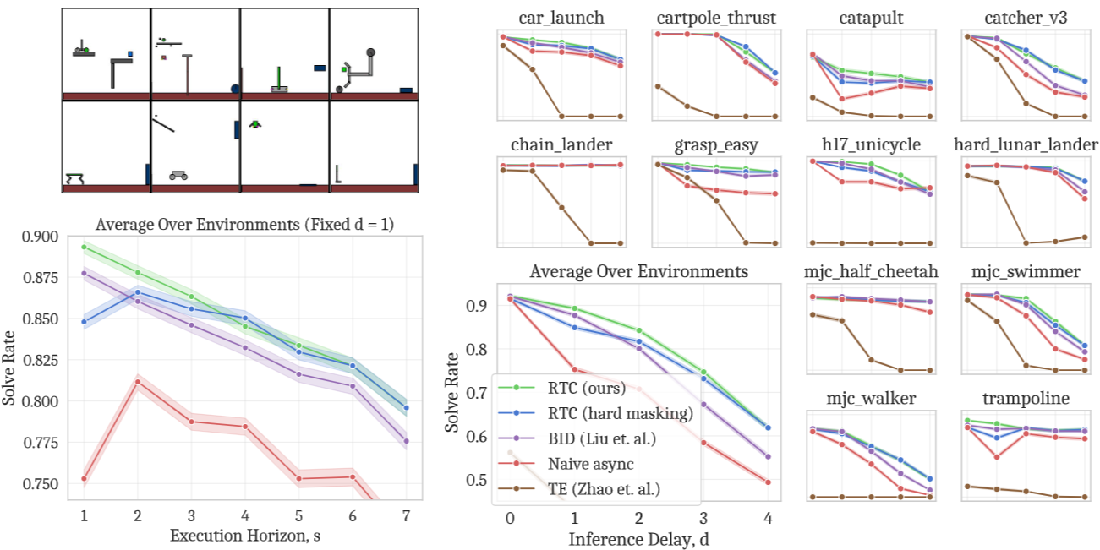
Evaluation
Execution horizon vs. solve rate with a fixed inference delay of 1
Inference delay vs. solve rate with a fixed execution horizon of s = max(d, 1)

Slide 8
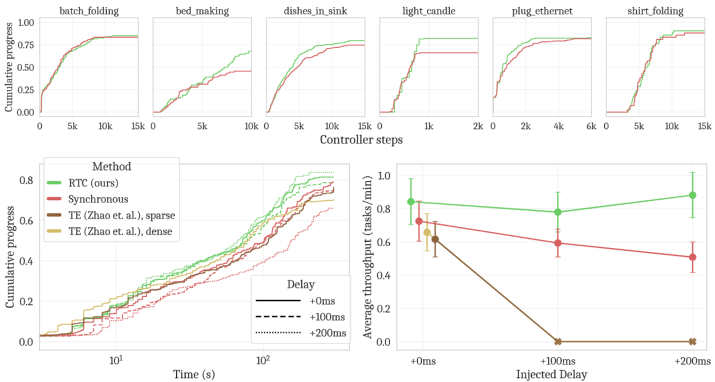
Evaluation
Controller steps (equivalent to elapsed time with inference pauses removed multiplied by 50Hz)vs. cumulative progress for each task, aggregated across all delays

